Slide 1
人 工 智 能
第2章 知识表示和推理

Slide 2
第2章 知识表示和推理
2.1 概述
2.2 命题逻辑
2.3 谓词逻辑
2.4 归结推理
2.5 产生式系统
2.6 语义网络
2.7 框架
2.8 脚本
2.9 知识图谱
2.10 基于知识的系统
2.11 小结

Slide 3
第2章 知识表示和推理
信息科学有机体系的分支学科：
  信息获取(感知与表示)
  信息传输(通信与存储)
  信息处理(计算与认知)
  信息再生(综合与决策)
  信息执行(控制与显示)
知识成为由信息到智能的中介。
知识的表示方法主要分为
  结构化方法，包括逻辑方法和产生式方法
  非结构化方法，包括语义网络和框架等。

Slide 4
2.1 概述
2.1.1 知识和知识表示
2.1.2 知识-策略-智能
2.1.3 人工智能对知识表示方法的要求
2.1.4 知识的分类
2.1.5 知识表示语言问题
2.1.6 现代逻辑学的基本研究方法

Slide 5
2.1 概述
2.1.1 知识和知识表示
数据一般指单独的事实，是信息的载体。
信息由符号组成，如文字和数字，但是对符号赋予了一定的意义，因此有一定的用途或价值。

Slide 6
2.1 概述
知识是由经验总结升华出来的，因此知识是经验的结晶。
知识在信息的基础上增加了上下文信息，提供了更多的意义，因此也就更加有用和有价值。
知识是随着时间的变化而动态变化的，新的知识可以根据规则和已有的知识推导出来。

Slide 7
2.1 概述
知识是经过加工的信息，它包括事实、信念和启发式规则。
·事实：是关于对象和物体的知识。
·规则：是有关问题中与事物的行动、动作相联系的因果关系的知识。
·元知识：是有关知识的知识，是知识库中的高层知识。
·常识性知识：泛指普遍存在而且被普遍认识了的客观事实一类知识。

Slide 8
2.1 概述
知识表示就是研究用机器表示上述这些知识的可行性、有效性的一般方法，可以看作是将知识符号化并输入到计算机的过程和方法。
知识表示 = 数据结构 + 处理机制
知识表示的观点：
  陈述性
  过程性

Slide 9
2.1 概述
陈述性知识表示和过程性知识表示各有优缺点。
  (1)由于高级的智能行为似乎强烈地依赖于陈述性知识，因此AI的研究应注重陈述性的开发。
  (2)过程性知识的陈述化表示。
  (3)以适当方式将过程性知识和陈述性知识综合，可以提高智能系统的性能。

Slide 10
2.1.2 知识-策略-智能
策略——关于如何解决问题的政策方略。
包括在什么时间、什么地点、由什么主体采取什么行动、达到什么目标、注意什么事项等等一整套完整而具体的行动计划规划、行动步骤、工作方式和工作方法。

Slide 11
智能
在给定的问题-问题环境-主体目的的条件下，智能就是有针对性地获取问题-环境的信息，恰当地对这些信息进行处理以提炼知识达到认知，在此基础上，把已有的知识与主体的目的信息相结合，合理地产生解决问题的策略信息，并利用所得到的策略信息在给定的环境下成功地解决问题达到主体的目的(行为)。
4个要素：
  信息
  知识
  策略
  行为

Slide 12
智能
4个能力包括：
  获取有用信息的能力
  由信息生成知识(认知)的能力
  由知识和目的生成策略(决策)的能力
  实施策略取得效果(施效)的能力

Slide 13
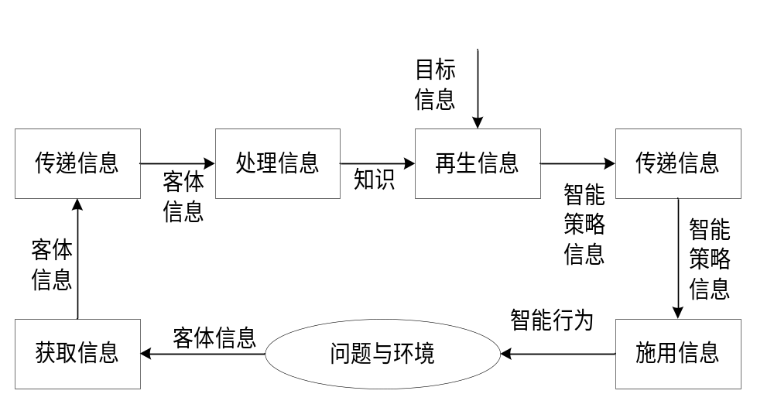
智能中的“信息-知识-策略”关系
  获取信息的功能由感觉器官完成，
  传递信息的功能由神经系统完成，
  处理信息和再生信息的功能由思维器官完成，
  施用信息的功能由效应器官完成。。

Slide 14
信息、知识、智能之间的关系：
信息是基本资源；
知识是对信息进行加工所得到的抽象化产物；
策略是由客体信息和主体目标演绎出来的智慧化身，
智能是把信息资源加工成知识、进而把知识激活成解决问题的策略并在策略信息引导下具体解决问题的全部能力。
总结：信息经加工提炼而成知识，知识被目的激活而成智能。
Notes:
信息、知识、智能关系，正好符合人类自身认识世界和优化世界活动过程中由信息生成知识、由知识激活智能的过程

Slide 15
2.1.3 AI对知识表示方法的要求
(1)表示能力，要求能够正确、有效地将问题求解所需要的各类知识都表示出来。
(2)可理解性，所表示的知识应易懂、易读。
(3)便于知识的获取，使得智能系统能够渐进地增加知识，逐步进化。
(4)便于搜索，表示知识的符号结构和推理机制应支持对知识库的高效搜索，使得智能系统能够迅速地感知事物之间的关系和变化；同时很快地从知识库中找到有关的知识。
(5)便于推理，要能够从己有的知识中推出需要的答案和结论。

Slide 16
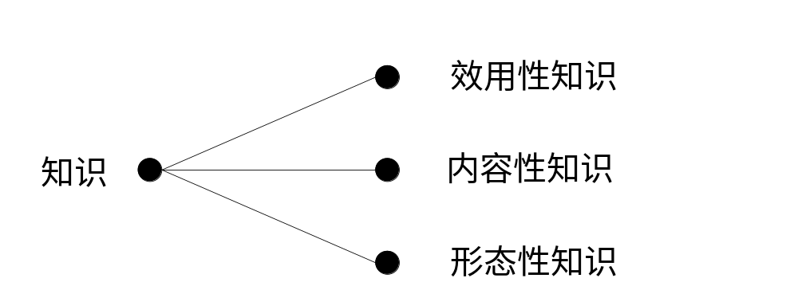
三者的综合，构成了知识的完整概念。
2.1.4 知识的分类

Slide 17
2.1.5 知识表示语言问题
对世界的建模方式：
  基于图标的方法
  基于特征的方法

Slide 18
知识表示语言
语法：语言的语法描述了组成语句的可能的搭配关系。
语义：语义定义了语句所指的世界中的事实。
从语法和语义，可以给出使用该语言的Agent的必要的推理机制。
基于该推理机制，Agent可以从已知的语句推导出结论，或判断某条信息是不是已蕴涵在现有的知识当中。
Notes:
智能Agent所需要的知识表示语言是一种能够表达所描述对象特征中的约束和特征值的语言，以及可以进行必要推理的推理机制。
一个语言的语义确定了一个语句所指称的事实。
事实是世界的一部分，而它们的表示必须要编码成某种形式，并物理地存储到Agent中。
所有的推理机制都是基于事实的表示，而不是这些事实本身，即与具体事实无关，只与事实的表示结构、形式有关。

Slide 19
知识表示语言
1)语法规则和语义解释；
2)用于演绎和推导的规则。
程序设计语言比较善于描述算法和具体的数据结构。
知识表示语言应该支持知识不完全的情况。
不能表达这种不完全性的语言是表达能力不够的语言。

Slide 20
知识表示语言
知识表示语言应结合自然语言和程序设计语言的优点：
  1）表达能力很强，简练；
  2）不含糊，上下文无关；
  3）高效，可以推出新的结论。
例如一阶逻辑

Slide 21
2.1.6 现代逻辑学的基本研究方法
逻辑学(logic)是研究人类思维规律的科学，而现代逻辑学则是用数学(符号化、公理化、形式化)的方法来研究这些规律。

Slide 22
1.思维：感知的概念化和理性化
通过对概念外延的拓广和对概念内涵的修正，完成思维的最基础的功能——概念化。
这一过程将物理对象抽象为思维对象，包括对象本身的表示、对象性质的表示、对象间关系的表示等。

Slide 23
在概念化的基础之上，思维进入更加高级的层次——判断与推理。
判断：概念对个体的适用性判断，个体对多个概念同时满足或选择地满足的判断，概念对概念的蕴涵的判断等。
推理：对概念、判断的思维。
这些准则是思维主体对自身思维属性感知并概念化的产物。
思维：感知的概念化和理性化。
现代逻辑学的宗旨——用符号化、公理化、形式化的方法来研究这种概念化、理性化过程的规律与本质。

Slide 24
2.现代逻辑学求助数学——符号化
符号化：用“一种只作整体认读的记号(signs)”——符号(symbols)表示量、数及数量关系。
语言化是符号化的初级阶段。
现代逻辑学对思维的研究，需要更加彻底的符号化过程。
也用字母、符号表示思维的物理对象、概念对象、判断对象等。

Slide 25
3. 现代逻辑学追随数学——公理化
欧氏几何公理系统中的所有概念都有鲜明的直观背景，其公理、定理也都有强烈的客观意义。
像欧氏几何这样的公理系统，常被称为具体公理系统。

Slide 26
3. 现代逻辑学追随数学——公理化
始于Aristotle的逻辑学被符号化、公理化，逐步演化为现代逻辑学。
如 “一个条件命题等价于它的逆否命题”，“全称判断蕴涵特称判断” ：
(A→B) ←→ (┐B→┐A)
(┐B→┐A) →(A→B)
∀ x A(x) →A(t)

Slide 27
3. 现代逻辑学追随数学——公理化
现代逻辑学的公理化也更为彻底，将人们的推理规则也符号化和模式化，它们本质上和公理相同，但为了突出它们在形式上和应用上与公理的区别，称为推理规则模式。
例如假言推理规则可以表示为如下的规则模式：
A→B,A
B

Slide 28
4.现代逻辑学改造数学——形式化
在抽象公理系统中，原始概念的直觉意义被忽略。
公理：一些符号串，约定系统一开始便要接受为定理的是哪些语句。
对原始概念和公理，惟一可识别的是它们的表示形式。

Slide 29
4.现代逻辑学改造数学——形式化
抽象公理系统一旦建成，它便应当是超脱客观背景的，它可刻画的对象已不限于原来考虑的那些对象，而是与它们有着共同结构的相当广泛的一类对象，因而对它们性质的讨论也必定深刻得多。
因此，对一个抽象公理系统，一般会有多种解释。
如，布尔代数抽象公理系统。

Slide 30
4.现代逻辑学改造数学——形式化
所谓形式化，就是彻头彻尾的“符号化＋抽象公理化”。
现代逻辑学形式系统如下组成：
(l)用于将概念符号化的符号语言，通常为一形式语言，包括一符号表∑及语言的文法，可生成表示对象的语言成分项，表示概念、判断的公式；
(2)表示思维规律的逻辑学公理模式和推理规则模式(抽象公理系统)，及其依据它们推演可得到的全部定理组成的理论体系。

Slide 31
4.现代逻辑学改造数学——形式化
基于现代逻辑学可构成形式化的数学系统或其他理论系统，它们与现代逻辑学系统不同的是：
(1)表示对象更为广泛的形式语言；
(2)抽象公理系统中还包括对象理论(例如数论)的公理——非逻辑学公理。

Slide 32
4.现代逻辑学改造数学——形式化
对形式系统的研究包括：
（1）对系统内定理推演的研究。这类研究被看作是对形式系统的语构(syntax)的研究。
（2）语义(semantic)研究。公理系统、形式系统并不一定针对某一特定的问题范畴，但可以对它作出种种解释——赋予它一定的个体域，赋予它一定的结构，即用个体域中的个体、个体上的运算、个体间的关系去解释系统中的抽象符号。
（3）语构与语义关系的研究。

Slide 33
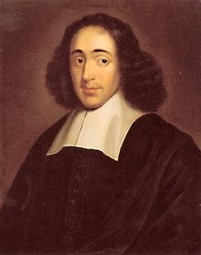
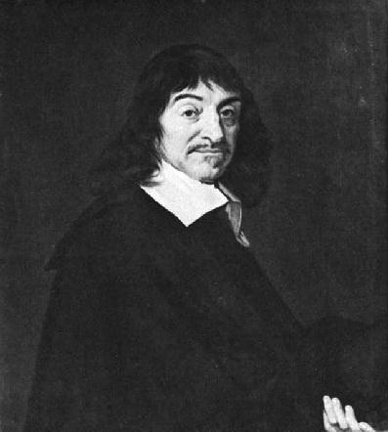
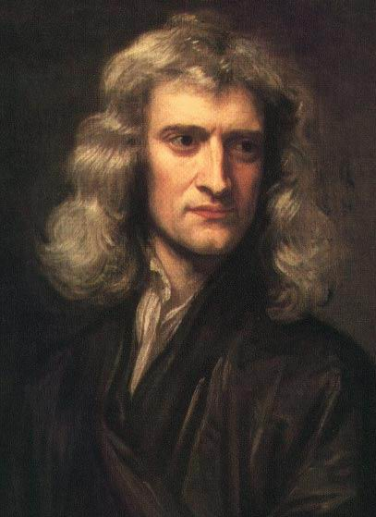
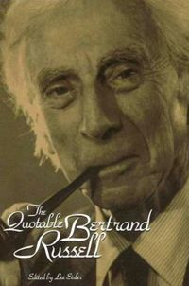
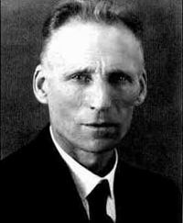
现代科学与逻辑思辩方法
斯宾诺莎（1632-1677）（荷）：伦理学
笛卡尔（1596-1650）（法）：第一哲学的沉思
牛顿（1643-1727）（英）：力学体系
罗素 （1872-1970）（英）数理逻辑与现代数学
布劳维尔（1881-1966）（荷）：直觉主义逻辑

Slide 34
第2章 知识表示和推理
2.1 概述
2.2 命题逻辑
2.3 谓词逻辑
2.4 归结推理
2.5 产生式系统
2.6 语义网络
2.7 框架
2.8 脚本
2.9 知识图谱
2.10 基于知识的系统
2.11 小结

Slide 35
2.2 命题逻辑
2.2.1 语法
2.2.2 语义
2.2.3 命题演算形式系统PC

Slide 36
2.2 命题逻辑
命题——具有真假意义的陈述句。
在特殊的情况下都具有 “真 (True)”和 “假（False)”的意义句子，都是命题。
真值——用T和F表示。
命题有两种类型：
1）原子命题
2）复合命题：由联结词、标点符号和原子命题等复合构成的命题。
所有这些命题都应具有确定的真值。

Slide 37
2.2 命题逻辑
命题逻辑就是研究命题和命题之间关系的符号逻辑系统。
用P、Q、R、S等来表示命题。如：
P：今天下雨
P是命题标识符。
命题常量/元：表示确定的命题的命题标识符。
命题变元：只表示任意命题的位置标志的命题标识符。

Slide 38
2.2 命题逻辑
命题变元可以表示任意命题，所以它不能确定真值，故命题变元不是命题。
当命题变元P用一个特定的命题取代时，P才能确定真值，这时也称为对P进行指派。
当命题变元表示原子命题时，该变元称为原子变元。

Slide 39

2.2.1 语法

Slide 40
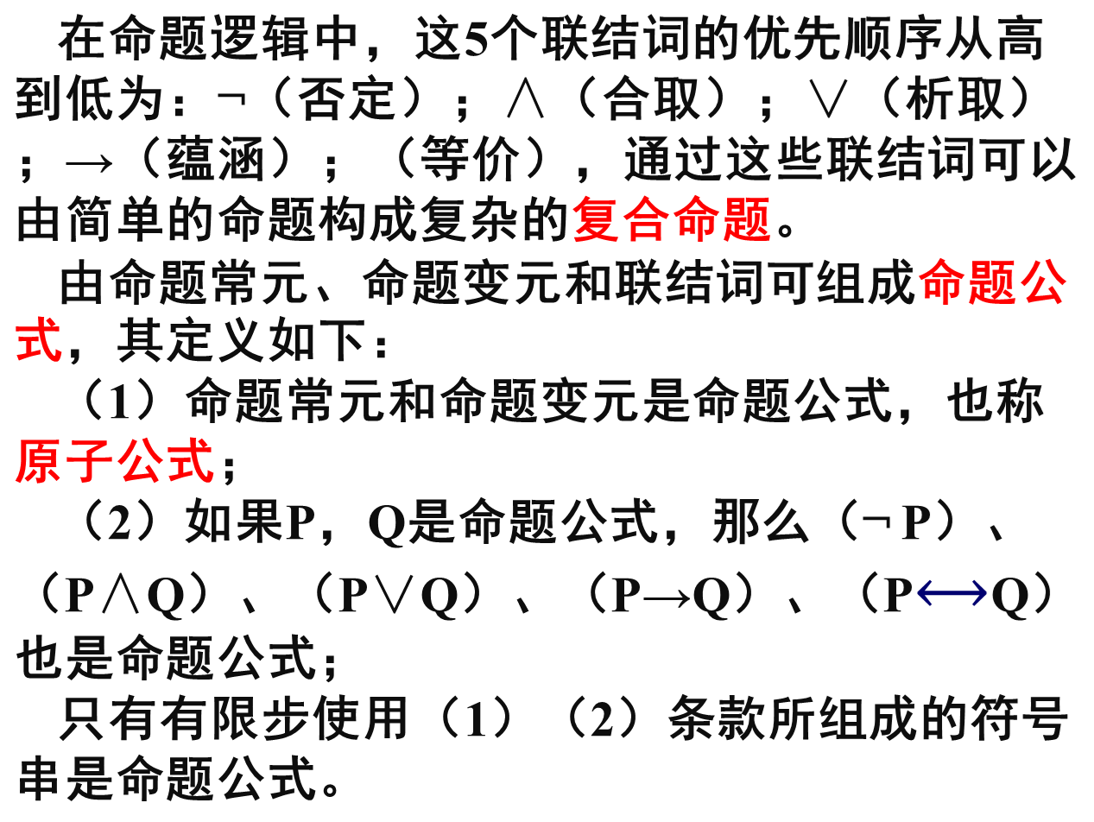
命题公式

Slide 41
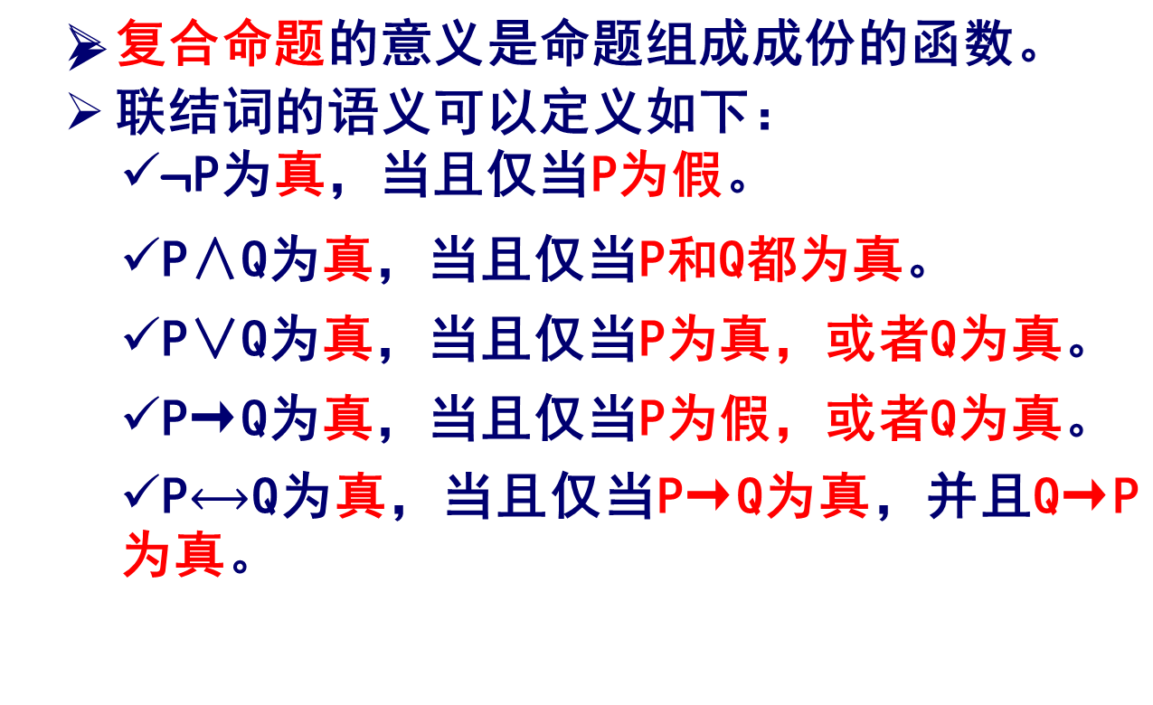
2.2.2 语义

Slide 42
真值表
P | Q | ¬P | P∧Q | P∨Q | P→Q | P←→Q
F | F | T | F | F | T | T
F | T | T | F | T | T | F
T | F | F | F | T | F | F
T | T | F | T | T | T | T
兰州理工大学计通学院

Slide 43
定义：
  1）公式G中的所有原子命题都赋予一组真值，称为G的一种指派。
  2）公式G称为在一种指派下为真，当且仅当G在该指派下的真值为T，否则称为在该指派下为假。
  3）如果在任意指派下公式A均为真，称为公式A永真式或重言式。
  4）如果存在指派使公式A为真，称A为可满足的；否则称A为不可满足的，或永假式。
  析取范式：仅由有限个简单合取式组成的析取式。
  合取范式：仅由有限个简单析取式组成的合取式。

Slide 44
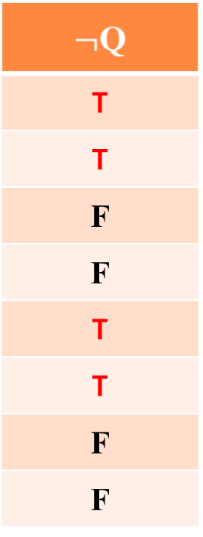
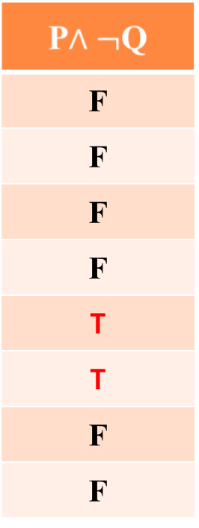
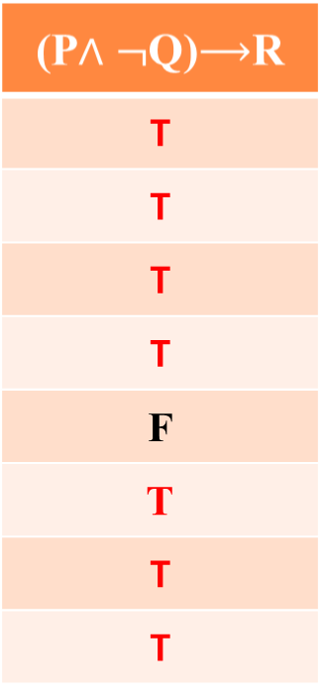
例2.1 求公式G=(( P∧(┐Q))→ R)的真值表，其中“=”可读为“代表”。
解：公式G共有2³=8种指派。
P | Q | R
F | F | F
F | F | T
F | T | F
F | T | T
T | F | F
T | F | T
T | T | F
T | T | T

Slide 45
定义2.2 设G是公式，A1，..An，为G中出现的所有原子命题。G的一种指派是对A1，..An赋予的一组真值，其中每个Ai(i=1,…,n)或者为T或者为F。
定义2.3 公式G称为在一种指派下为真，当且仅当G按该指派算出的真值为T，否则称为在该指派下为假。
若在公式中有n个不同的原子A1,…,An，那么该公式就有2^{n}个不同的指派。

Slide 46
定义2.4 公式A称为永真式或重言式(tautology)，如果对任意指派α，α均弄真A，即α(A)=T。
公式A称为可满足的(satisfiable)，如果存在指派α使α(A)=T；否则称A为不可满足的(unsatisfiable)，或永假式。
永真式是可满足的；当A为永真式(永假式)时，┐A为永假式(永真式)。

Slide 47



定义2.5 称公式A逻辑蕴涵公式B，记为： ，如果所有弄真A的指派亦必弄真公式B；
称公式集Γ逻辑蕴涵公式B，记为 ，如果弄真Г中所有公式的指派亦必弄真公式B。
定义2.6 称公式A逻辑等价公式B，记为： ，如果A B，且B A。
定理2.1 设A为含有命题变元p的永真式，那么将A中p的所有出现均代换为命题公式B，所得公式(称为A的代入实例)仍为永真式。
Notes:
设公式A含有命题变元p1; p2, ... ,pn。称p1; p2, ... ,pn每一取值状况为一个指派, 用希腊字母a, β等表示.
当A对取值状况a为真时，称指派a弄真A，或a是A的弄真指派，记为a(A)= 1;
反之称指派a弄假A，或a是A的弄假指派，记为a (A) = 0。

Slide 48
定理2.2 设命题公式A含有子公式C(C为A中的符号串，且C为命题公式)，如果C D，那么将A中子公式C的某些出现(未必全部)用D替换后所得公式B满足 A B。
定理2.3 逻辑蕴涵关系具有自反性、反对称性及传递性；逻辑等价关系满足自反性、对称性和传递性。

Slide 49
命题公式的等值关系和蕴含关系
命题公式的等值关系
定义 设A和B是两个命题公式, P₁, P₂, …, P_{n} 是所有出现于A和B中的命题变元，如果对于P₁, P₂, …, P_{n} 的任一组真值指派，A和B的真值都相同,则称公式A和B等值，记为A ⇔ B，称 A⇔B为等值式。
注意：
（1）符号“⇔”与“↔”的区别与联系。
“⇔ ”不是联结词，A ⇔ B不表示一个公式，它表示两个公式间的一种关系，即等值关系。
“↔”是联结词，A↔B是一个公式。
A⇔B当且仅当A↔B是永真公式。

Slide 50
（2） 可以验证等值关系是等价关系。
即自反性：对任意公式A，有A⇔A。
对称性：对任意公式A，B，若A⇔B，则B⇔A。
可传递性：对任意公式A、B、C，若A⇔B，B⇔C，则A⇔C。
（3）当A是重言式时，A⇔1；当A是矛盾式时，则A⇔0。

Slide 51
定义2.7 命题公式B称为命题公式A的合取（或析取)范式，如果B A，且B呈如下形式：
C₁∧C₂∧…∧C_{m}(或C₁∨C₂∨…∨C_{m})
其中C_{i} (i=1，2，…，m)形如L₁∨L₂∨…∨L_{n}(或L₁∧L₂∧…∧L_{n})，L_{j} (j=l,2,…,n)为原子公式或原子公式的否定，称L_{j}为文字。
定理2.4 任一命题公式φ有其对应的合取(析取)范式。

Slide 52
定义2.8 命题公式B称为公式A的主合取(或主析取)范式，如果
(1)B是A的合取(或析取)范式。
(2)B中每一子句均有A中命题变元的全部出现，且仅出现一次。
定理2.5 n元命题公式的全体可以划分为2的 2^{n}次幂个等价类，每一类中的公式彼此逻辑等价，并等价于它们公同的主合取范式(或主析取范式)。

Slide 53
第2章 知识表示和推理
2.1 概述
2.2 命题逻辑
2.3 谓词逻辑
2.4 归结推理
2.5 产生式系统
2.6 语义网络
2.7 框架
2.8 脚本
2.9 知识图谱
2.10 基于知识的系统
2.11 小结

Slide 54
2.3 谓词逻辑
2.3.1 语法
2.3.2 语义
2.3.3 谓词逻辑形式系统FC
2.3.4 一阶谓词逻辑的应用

Slide 55
2.3 谓词逻辑
2.3.1 语法
一阶谓词演算
  标点符号、括号、逻辑联结词、常量符号集、变量符号集、n元函数符号集、n元谓词符号集、量词
谓词演算
  合法表达式 (原子公式、合式公式wff)，表达式的演算化简方法，标准式 (合取的前束范式或析取的前束范式)

Slide 56
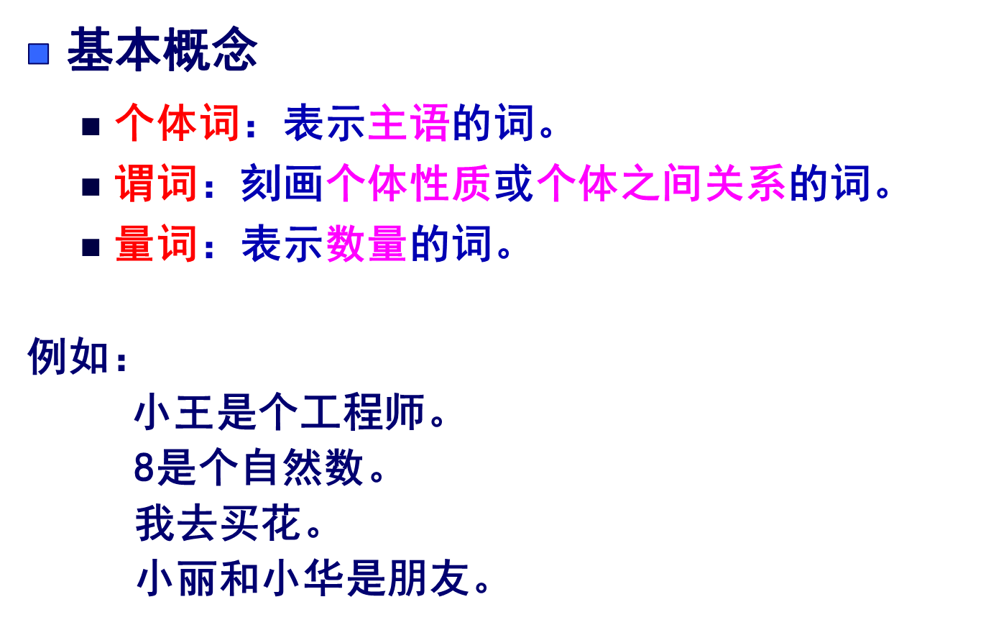
谓词逻辑基础

Slide 57
谓词逻辑基础
语法元素：
·常量符号
·变量符号
·函数符号
·谓词符号
·联结词： ┐、∧、∨、→、 ⟷
· 量词： ∀、 ∃

Slide 58
谓词逻辑基础
语法元素：
  个体常量：a, b, c
  个体变量：x, y, z
  谓词常量：P, Q, R
  谓词变量：P(x), P(x, y)

Slide 59
谓词逻辑基础
例如：（1）所有的人都是要死的。 （2）有的人活到一百岁以上。
在个体域D为人类集合时，可符号化为：
（1）∀x P(x)，其中P(x)表示x是要死的。
（2）∃x Q(x), 其中Q(x)表示x活到一百岁以上。
在个体域D是全总个体域时，引入特殊谓词R(x)表示x是人，可符号化为：
（1）∀x（R(x) → P(x)）, 其中，R(x)表示x是人；P(x)表示x是要死的。
（2）∃x（R(x) ∧ Q(x)），其中，R(x)表示x是人；Q(x)表示x活到一百岁以上。

Slide 60
谓词逻辑基础
定义2.13 项可递归定义如下：
  (1)单独一个个体是项 (包括常量和变量)。
  (2)若f是n元函数符号，而t1,…,tn是项，则f(t1,…,tn)是项。
  (3)任何项仅由规则(1)(2)所生成。
定义2.14 若P为n元谓词符号,t1,…,tn都是项，则称P(t1,…,tn)为原子公式。

Slide 61
谓词逻辑基础
定义2.15 一阶谓词逻辑的合式公式可递归定义如下：
  (1)原子谓词公式是合式公式 (也称为原子公式)。
  (2)若P、Q是合式公式，则(┐P)、(P∧Q)、(P∨Q)、(P→Q)、(P←→ Q)也是合式公式。
  (3)若P是合式公式，x是任一个体变元，则 (∀x)P、（∃x)P也是合式公式。
  (4)只有有限步引用（1）、（2）、（3）条款所组成的符号串是合式公式。

Slide 62
谓词逻辑基础
指导变量： ∀x A， ∃x A中的x称为指导变量。
辖域： ∀x A， ∃x A中的A称为相应量词的辖域。
约束出现：辖域A中，x的出现（受指导变量的约束）。
自由出现：不是约束出现的其他变量的出现。

Slide 63
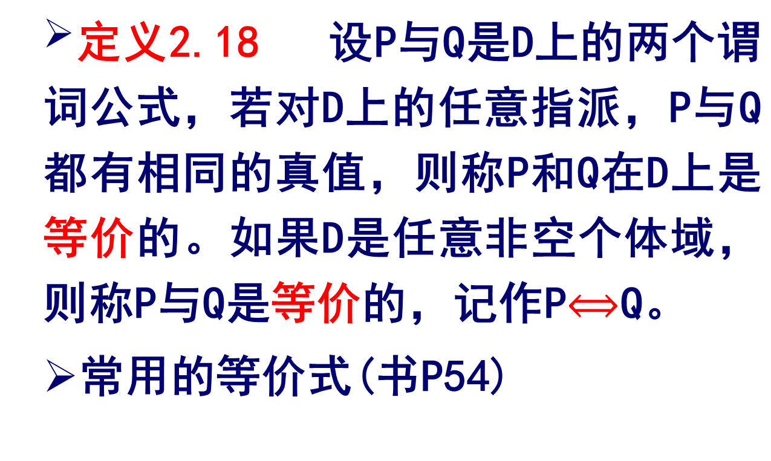
2.3.2 语义

Slide 64
(1)双重否定律
(2)交换律
(3)结合律
(4)分配律
(5)德·摩根律 ┐(P∨Q) ⬄ ┐P∧┐ Q ,
┐(P∧Q) ⬄ ┐P∨┐ Q
(6)吸收律 P∨(P∧Q) ⬄ P , P∧(P∨Q) ⬄ P
(7)补余律 P∨┐P⬄T , P∧┐P ⬄ F
(8)联结词化归律 P→Q ⬄ ┐P∨Q ,
P ←→ Q ⬄(P→Q) ∧(Q→P) ,
P ←→ Q ⬄(P∧Q)∨(┐P∧┐Q)
(9)量词转化律 ¬(∃ x)P(x) ⬄ ∀x(┐P(x)) ,
┐ (∀ x)P(x) ⬄ ∃x ┐P(x)
(10)量词分配律

Slide 65
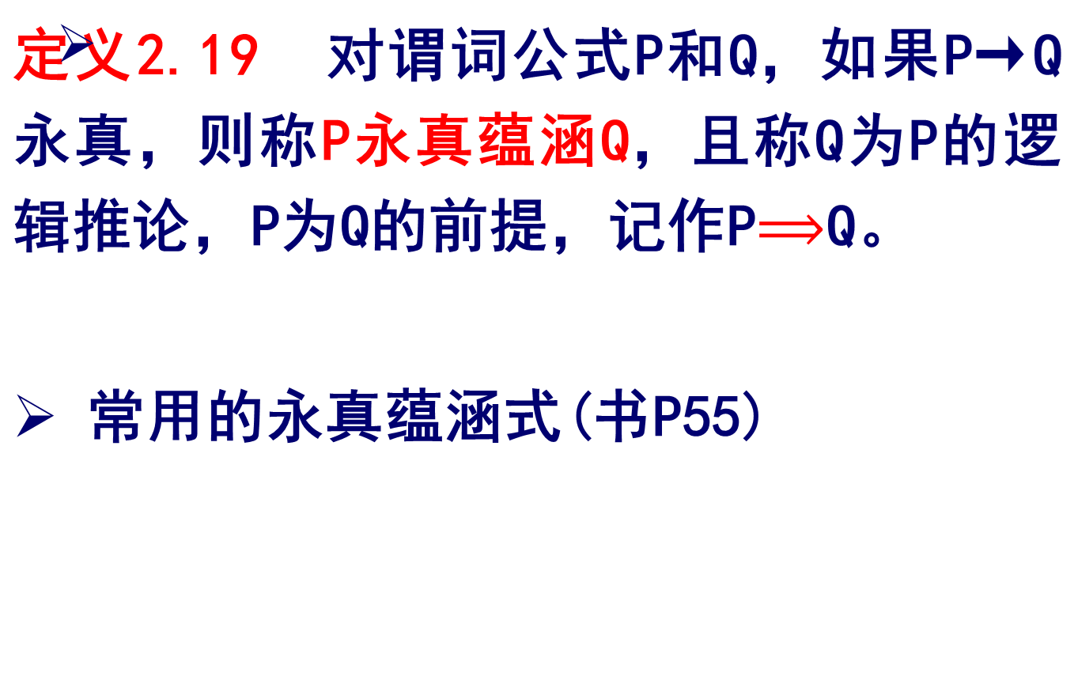
2.3.2 语义

Slide 66
(1)化简式 P∧Q=>P P∧Q=>Q
(2)附加式 P=>P∨Q Q=>P∨Q
(3)析取三段论 ┐P, P∨Q=>Q
(4)假言推理 P, P→Q=>Q
(5)拒取式 ┐Q, P→Q=>┐P
(6)假言三段论 P→Q, Q→R=>P→R
(7)二难推理 P∨Q, P→R, Q→R=>R
(8)全称特化 (∀ x)P(x)=>P(y)
其中y是个体域中任一个体。
(9)存在特化 (∃ x)P(x)=>P(y)
其中y是个体域中某一个可使任P(y)为真的个体。

Slide 67


2.3.4 一阶谓词逻辑的应用
例2.4 “某些患者喜欢所有医生。没有患者喜欢庸医。所以没有医生是庸医。”
  解：P(x)表示“x是患者”，
  D(x)表示“x是医生”，
  Q(x)表示“x是庸医”，
  L(x,y)表示“x喜欢y”。
目的是证明G是F1和F2的逻辑结论。

Slide 68
例2.5 每个去临潼游览的人或者参观秦始皇兵马俑，或者参观华清池，或者洗温泉澡。凡去临潼游览的人，如果爬骊山就不能参观秦始皇兵马俑，有的游览者既不参观华清池，也不洗温泉澡。
因而有的游览者不爬骊山。
解：定义G（x）表示“x去临潼游览”；
A（x）表示“x参观秦始皇兵马俑”；
B（x）表示“x参观华清池”；
C（x）表示“x洗温泉澡”；
D（x）表示“x爬骊山”。

Slide 69
前提：∀x(G(x)→A(x)∨B(x)∨C(x)) (1)
∀x(G(x)∧D(x)→¬A(x)) (2)
∃x(G(x)∧¬ B(x)∧¬ C(x)) (3)
结论：∃x(G(x)∧¬ D(x))
证明：（4）G(a) ∧¬ B(a) ∧¬ C(a) 由(3)
（5）G(a)→A(a)∨B(a)∨C(a) 由(1)
（6）G(a)∧D(a)→¬A(a) 由(2)
（7）A(a)→ ¬ G(a) ∨¬ D(a) 由(6)
（8）G(a) 由(4）
（9）A(a)∨B(a)∨C(a) 由(5)(8)
（10）¬ B(a)，¬ C(a) 由(4）
（11）A(a) 由(9)(10)
（12）¬ D(a) 由(7)(8)(11)
（13）∃x(G(x) ∧¬ D(x)) 由(8)(12)

